Slide 1
خَمْسُ كَلِمَات
Dr. Ehab Atta

Slide 2
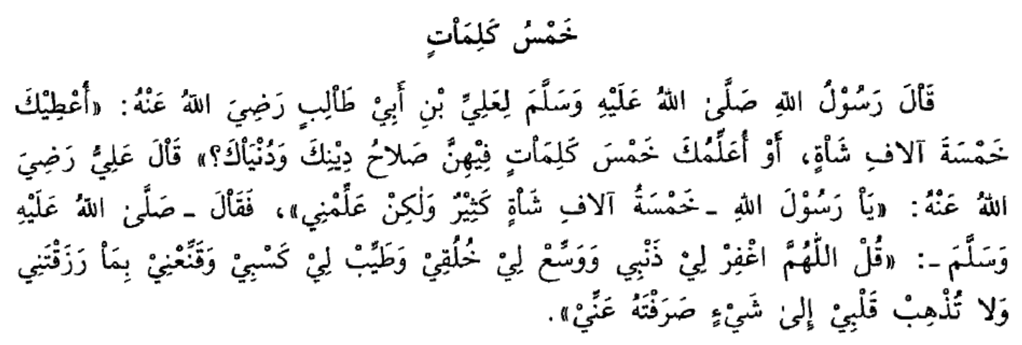

Slide 10
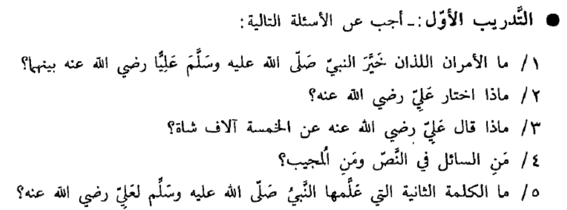

Slide 14
